Slide 1

《城院生态圈》
总体设计汇报
汇报组：G005 时间：2021年10月

Slide 2
目录
Contents
PART 03
参考文献
1
2
PART 04
小组分工
PART 01
引言部分
PART 02
设计报告简述
3
4
延时符

Slide 3
PART 01
引言部分
延时符

Slide 4
引言部分
系统概述
本文档用于说明对于“城院生态圈”的需求分析。
本项目是通过小程序实现用户的交流论坛——“城院生态圈”，以爱护动植物、科普相关知识为目的，作为一个论坛平台供校内学生们交流动植物。力争做到界面清新、充实功能、无广告、无收费，操作简单易上手，吸引用户加入。本项目实现的小程序最终会在微信小程序的搜索栏下找到并运行。
标识
文件状态： [√] 草稿 [ ] 正式发布 [ ] 正在修改 | 文件标识： | SE2021-G005-软件需求说明书(SRS)
 | 当前版本： | 0.1
 | 作者： | 黄依豪、李东泽、梁晓勇
 | 完成日期： | 2021-10-24
开发历史
相关文档
2021/9/15-2021/9/23 课题选择
2021/9/23-2021/10/10 项目计划制定
2021/10/10-2021/10/17 可行性分析报告制定
2021/10/18-2021/10/24 需求分析报告制定
2021/10/25-2021/11/7 设计报告制定
SE2021-G005-项目想法1.0.docx
SE2021-G005-项目计划表0.1.docx
SE2021-G005-可行性分析报告0.1.docx

Slide 5

引言部分
投资方、开发方
G005小组
支持机构
浙大城市学院
面向的用户
当然用户：杨枨老师
典型用户：黄依豪、李东泽、梁晓勇、黄浩、顾博宇、侯永

Slide 6
PART 02
设计简述
延时符

Slide 7
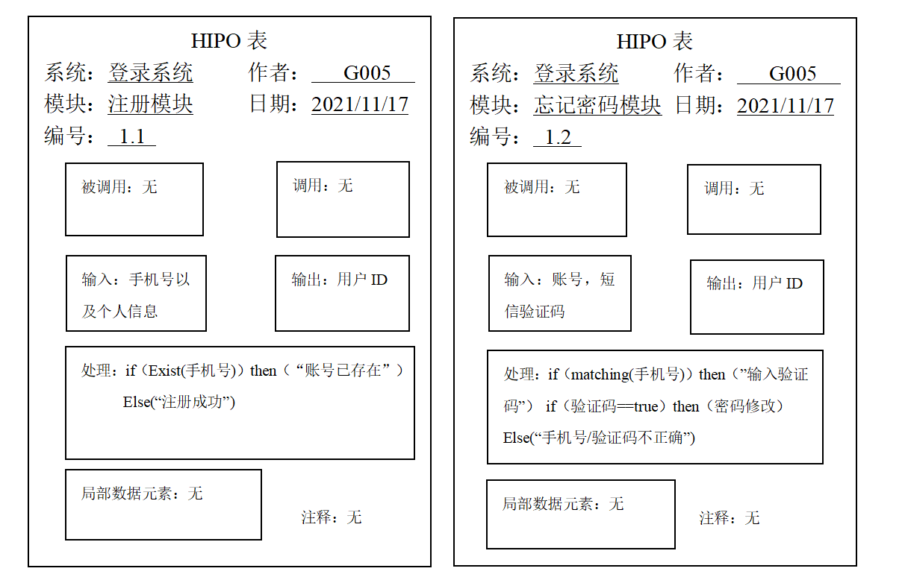
HIPO

Slide 8
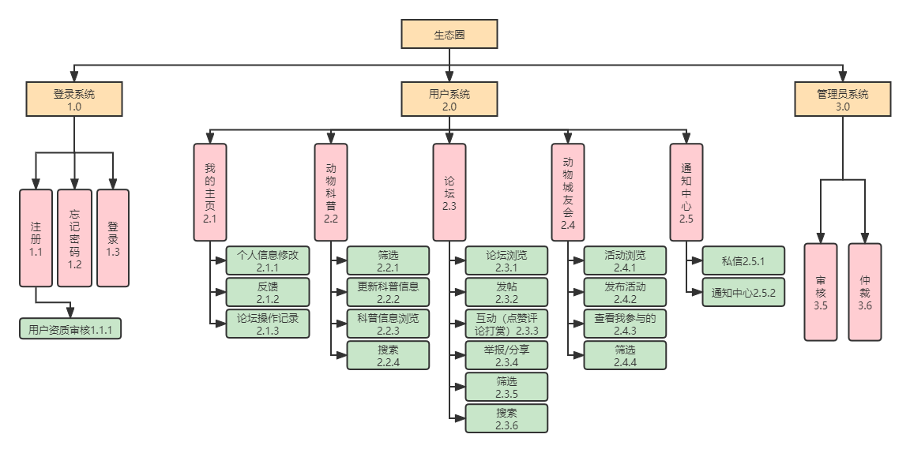
产品层次方框图

Slide 9
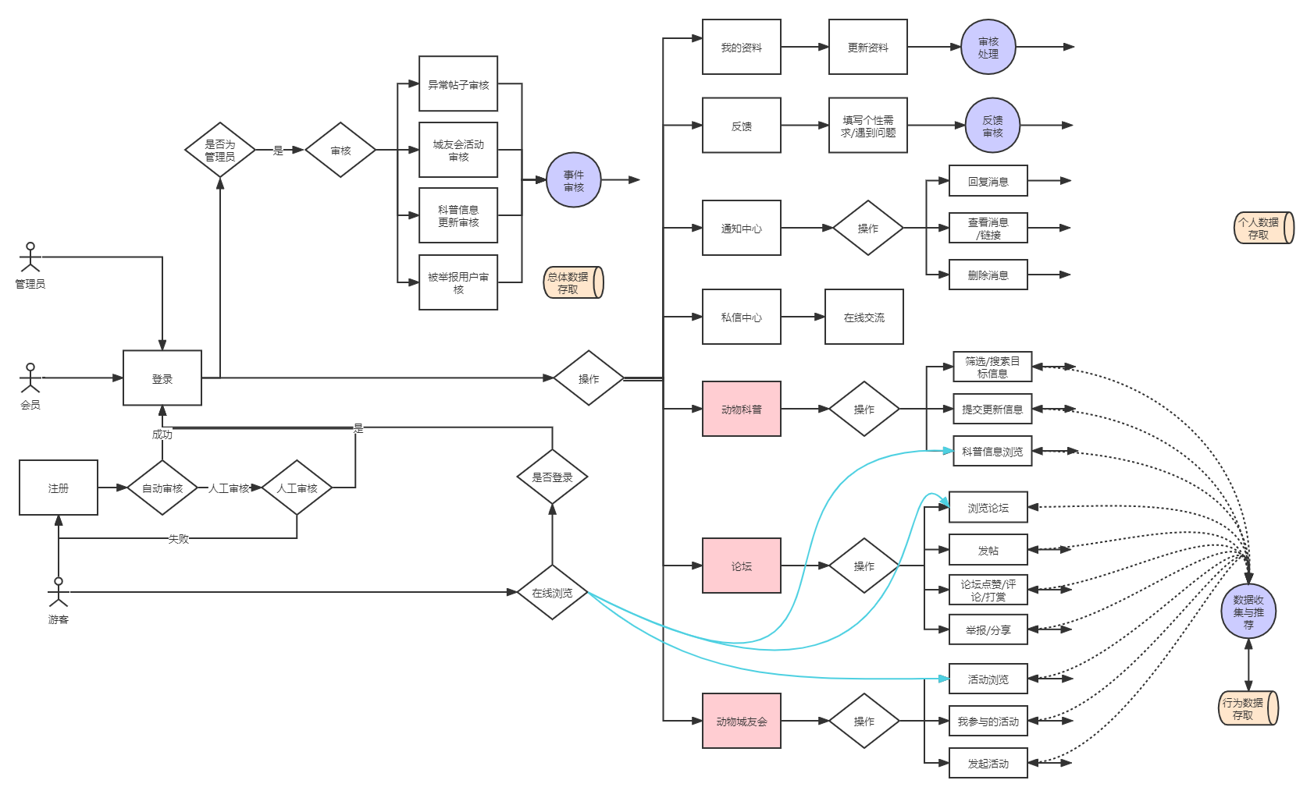
业务流图

Slide 10
关键算法设计TBD

Slide 11
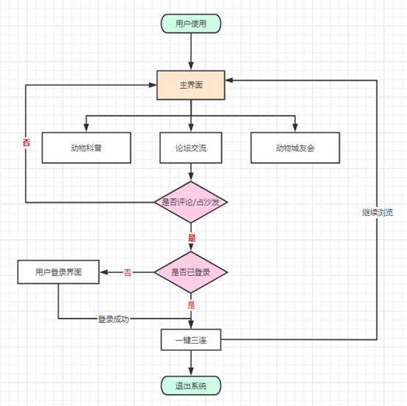
软件体系总体功能/对象结构
用户界面流程图
用户首先进入主界面，不登录即可查看动植物科普、论坛帖子、动物城友会等信息。但是如果要进一步操作，例如评论就会弹出登录界面。登录后即可使用完整功能。

Slide 12
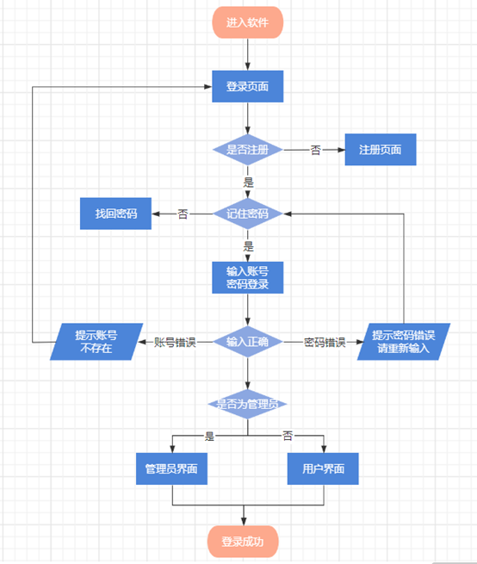
软件体系总体功能/对象结构
登录系统流程图
用户进入登录界面，登陆界面可以输入账号密码、注册、忘记密码，用户输入账号密码，首先检测账号是否存在，若不存在，则引导用户进行注册。其次检测账号密码是否正确，若不正确，则引导用户进入忘记密码找回密码。最后检测是否为管理员，是则进入管理员界面，否则进入用户界面。

Slide 13
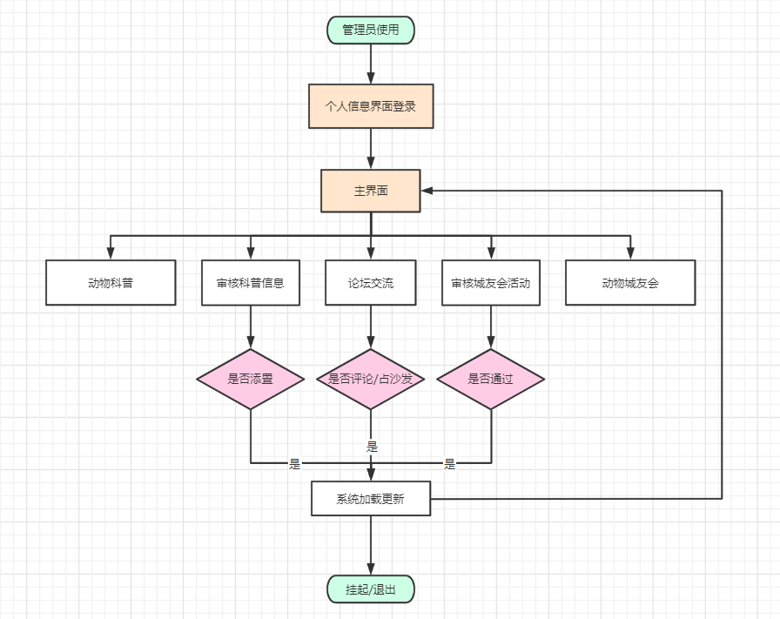
软件体系总体功能/对象结构
管理员界面流程图
管理员登录后，首先进入主界面，管理员界面提供了用户界面的基本功能，同时也有审核功能，分别为科普信息上传的审核功能和城友会活动的审核功能。审核后信息即可更新。

Slide 14
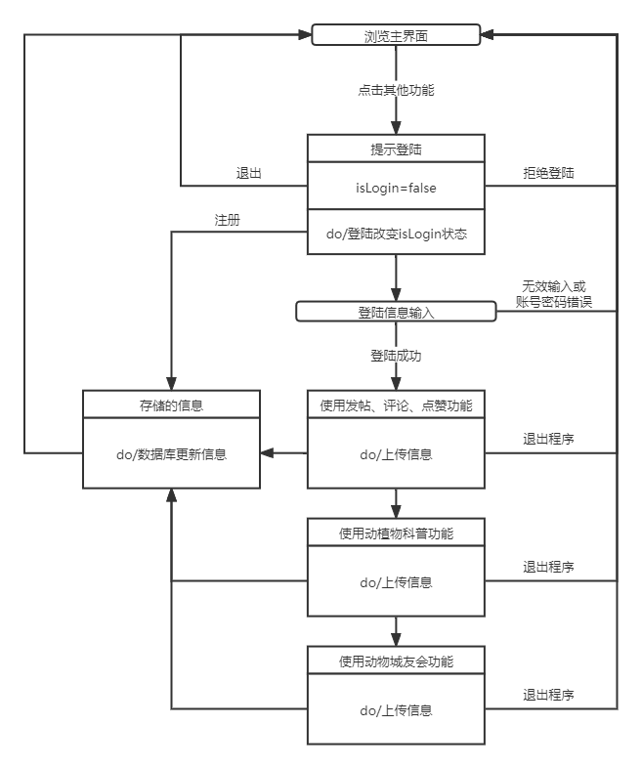
软件体系总体功能/对象结构
状态图
浏览主界面不需要登录，但是一旦用户想要进行评论、点赞等操作就会提示登陆，拒绝登陆就继续浏览主界面。输入账号密码后系统会核对，没有则提示注册并且更新数据库。登入后使用发帖、评论等功能也会更新数据库。

Slide 15
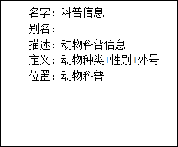
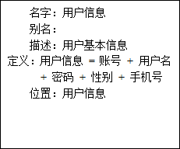
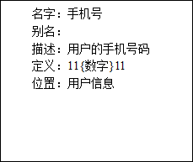
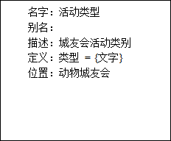
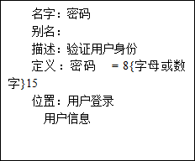
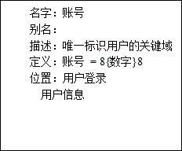
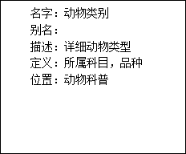
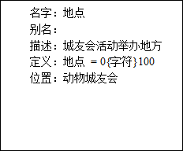
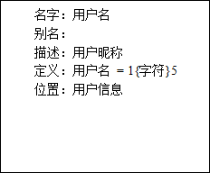
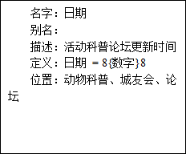
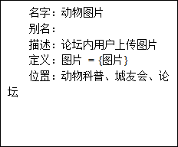
数据字典以及ER图
名字：论坛信息
别名：
描述：论坛索引信息
定义：论坛信息 = 用户账号+发布日期+论坛内容
位置：论坛帖

Slide 16
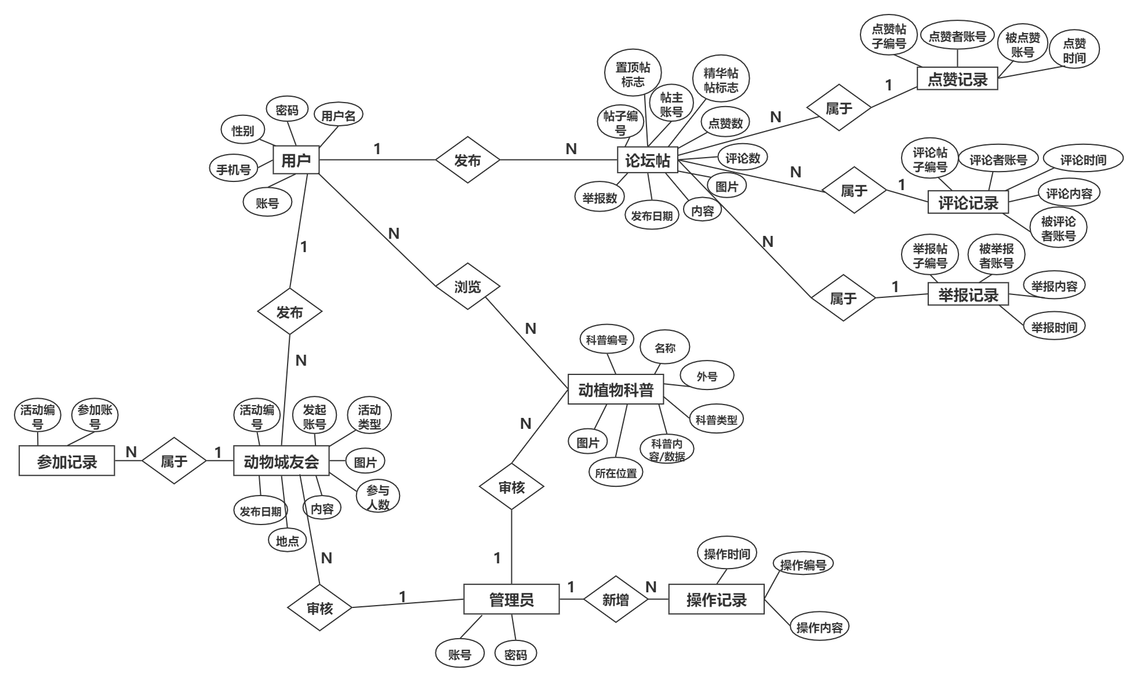
软件体系总体功能/对象结构（ER图）

Slide 17
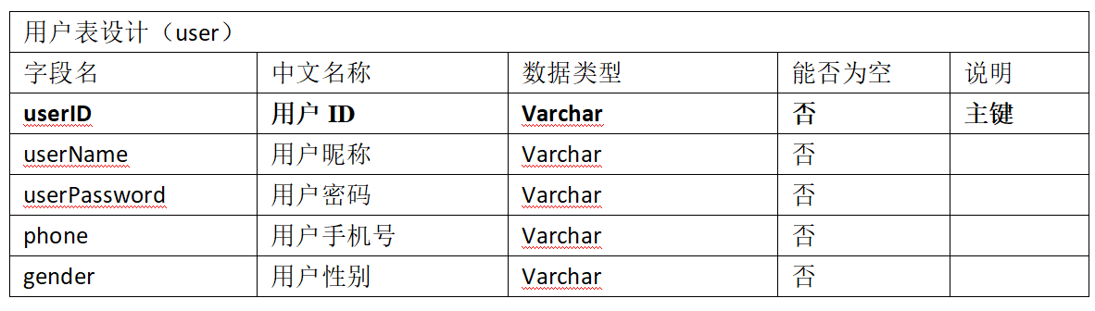
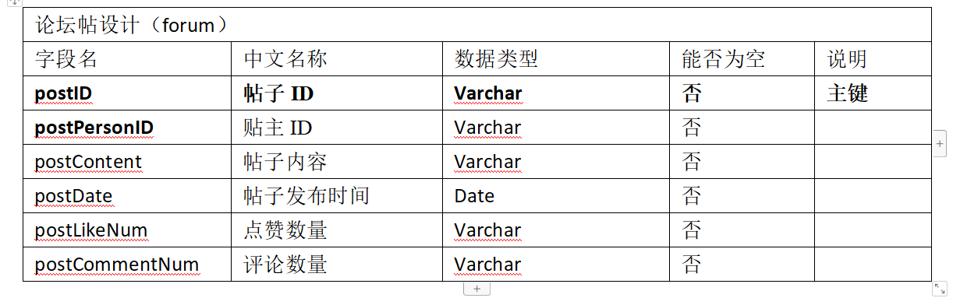
数据库设计（部分展示）

Slide 18
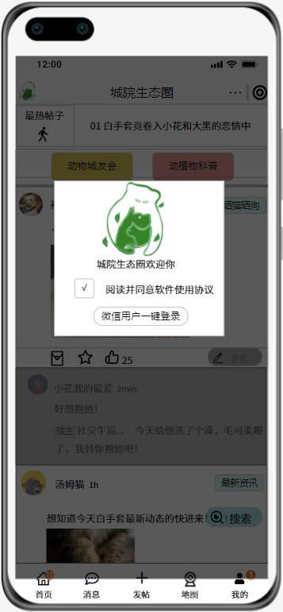
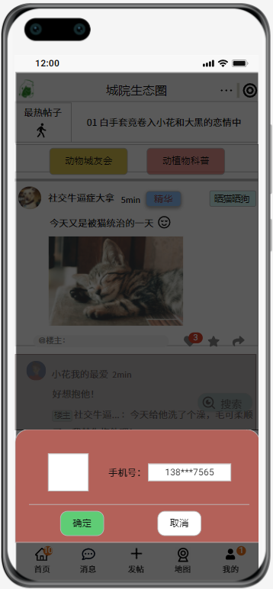
界面原型设计
进入程序向用户发送获取信息的请求，用于直接登录

Slide 19
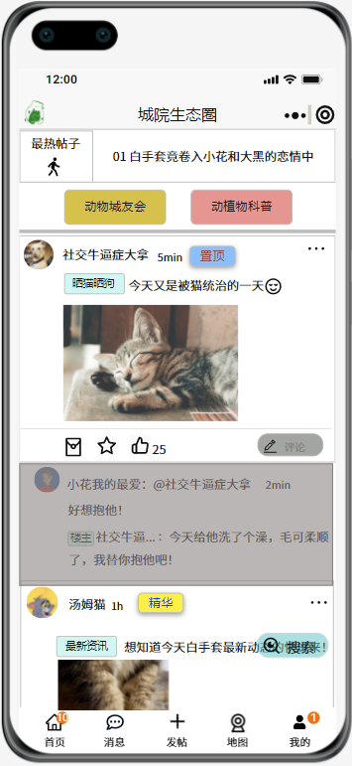

界面原型设计
可设置当前热帖
动植物科普
界面入口
动物城友会
界面入口
登录界面滑动浏览
可设置置顶帖
点赞、评论、收藏、转发
可设置精华帖

Slide 20
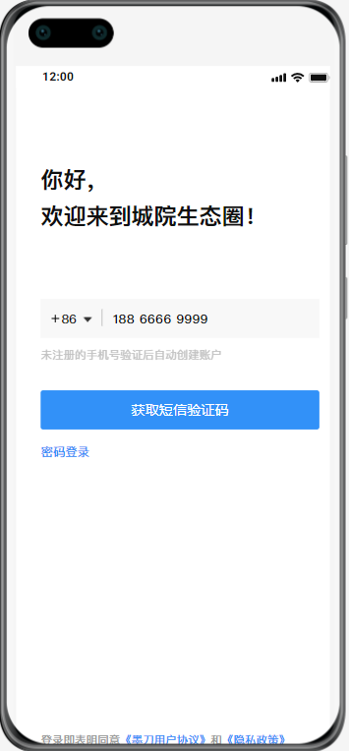
界面原型设计
若未登录就进行评论操作，则会跳到此界面要求登录。

Slide 21
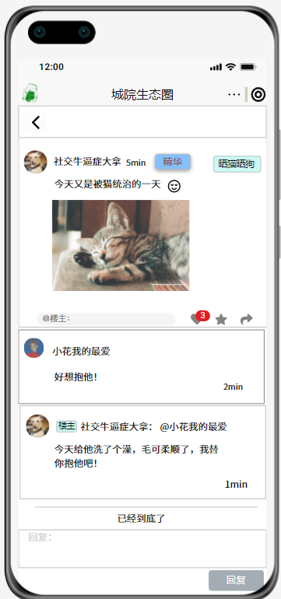
界面原型设计
点击帖子进入
详情浏览

Slide 22
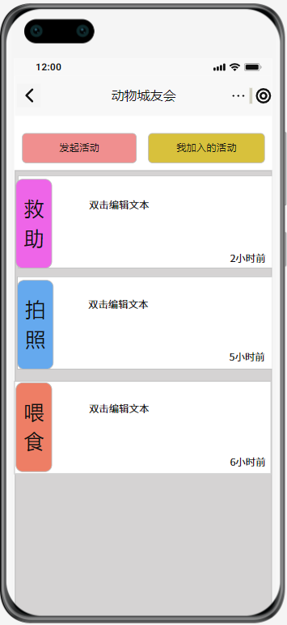
界面原型设计
点击动物城友会
进入功能界面
可发起活动
可查看自己加入的活动
可查看当前正在筹备的活动

Slide 23
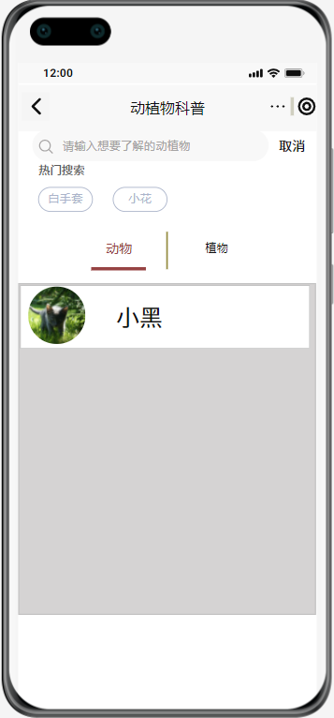
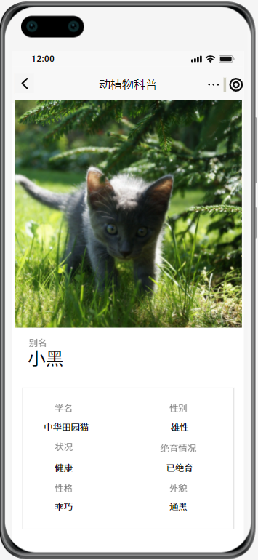
界面原型设计
点击动植物科普
进入功能界面
可查询想要获得的动植物信息
动植物分类查询
点击可查看动物详细信息

Slide 24
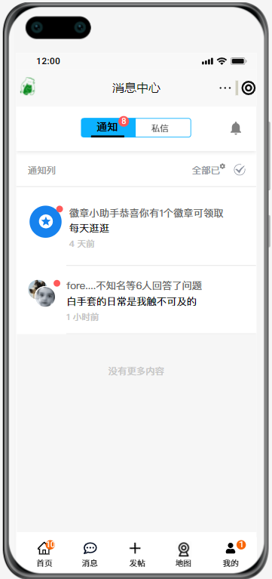
界面原型设计
点“消息”进入消息界面
可查看通知以及私信

Slide 25
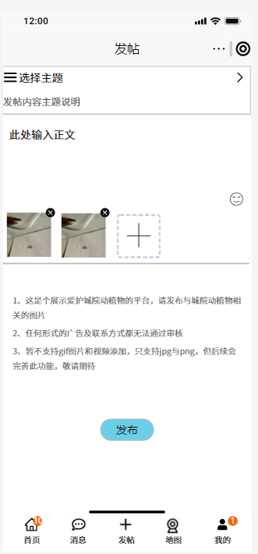
界面原型设计
点“发帖”进入帖子界面
可编辑自己想要的内容
说明了格式规范以及注意事项

Slide 26
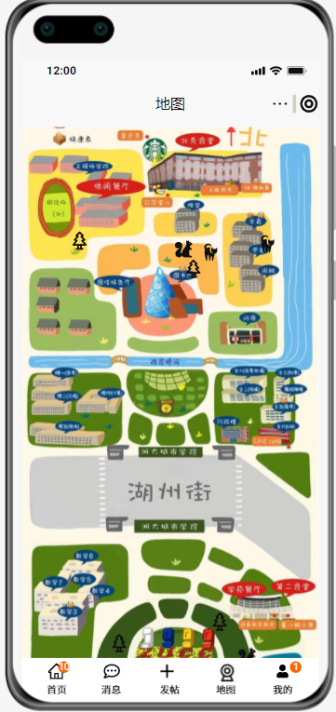

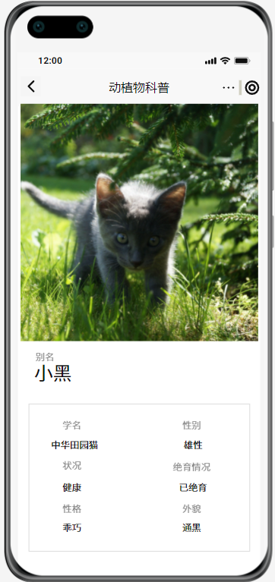
界面原型设计
点击这个图标会显示物种，再点击可以跳转到动植物科普界面
点地图进入地图界面
地图界面会标识出哪个部分经常出没哪种动物或有丰富种类的此植物

Slide 27
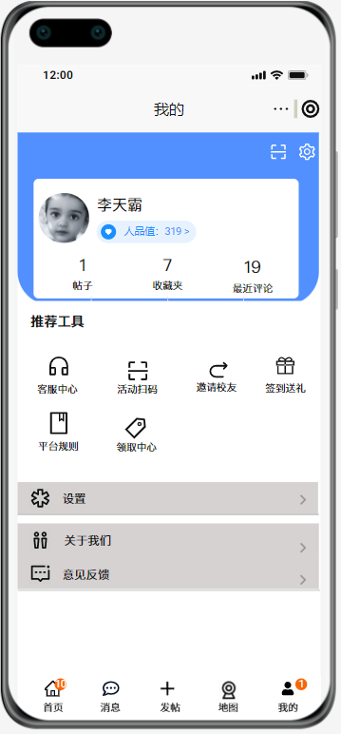
界面原型设计
点“我的”进入
个人信息界面

Slide 28
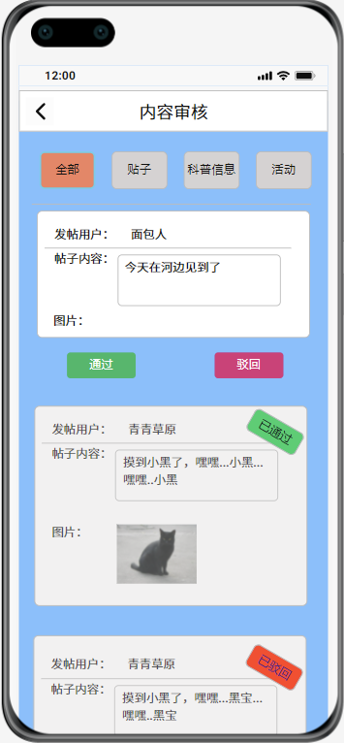
界面原型设计
管理员审核界面

Slide 29
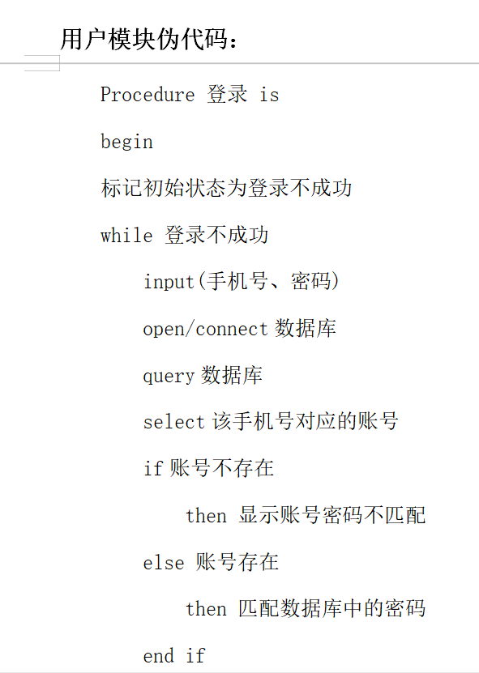
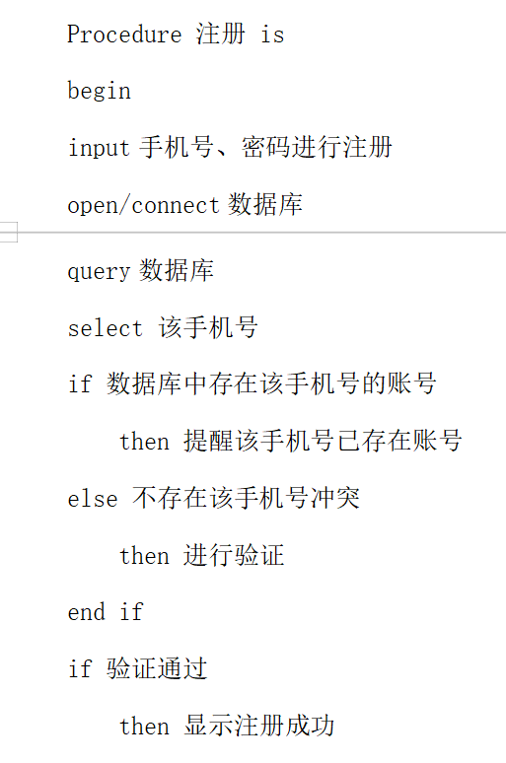
伪代码设计（部分展示）

Slide 30
PART 03
参考文献
延时符

Slide 31
参考文献
[1]项目计划书模板（GB/T8567-2006）
[2]《软件工程导论》 需求分析 p.55-73
[3]《软件工程导论》 软件配置管理p.328-331
[4]Spring Boot官网：https://spring.io/projects/spring-boot
[5]Vue中文官网：https://cn.vuejs.org/v2/guide/
[6]GB+T-8567-2006计算机软件文档编制规范 11 - 软件需求规格说明(SRS)

Slide 32
PART 04
小组分工
延时符

Slide 33
小组分工
·详细设计报告制作：黄依豪 ·程序状态图绘制：黄依豪
·ER图绘制：黄依豪 ·登录界面流程图绘制：李东泽
·测试计划制作：李东泽 ·用户手册制作：李东泽
·PPT制作：李东泽、梁晓勇 ·需求分析报告：黄依豪、李东泽、梁晓勇
·会议纪要整理：梁晓勇 ·设计报告修订：李东泽、梁晓勇
贡献比： 黄依豪 36% 李东泽 34% 梁晓勇30%

Slide 34
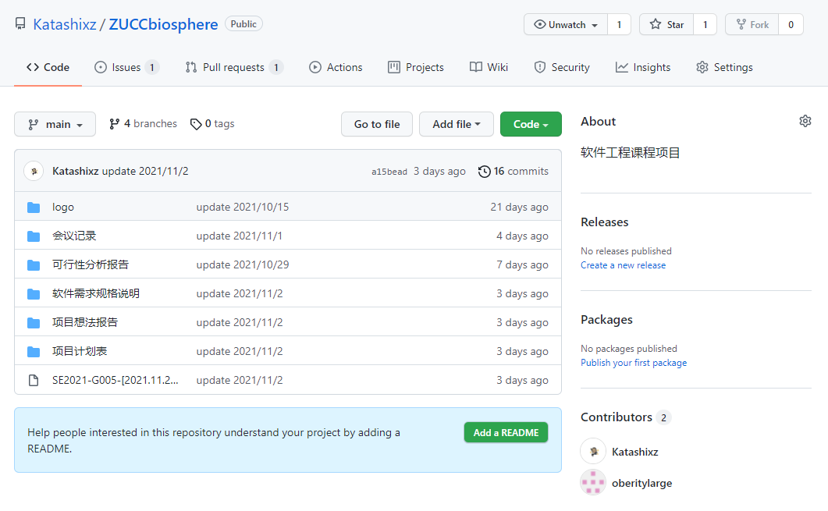
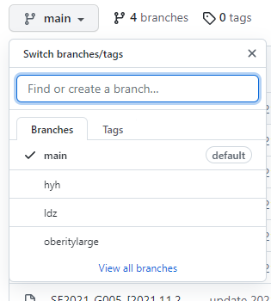
配置管理工具

Slide 35
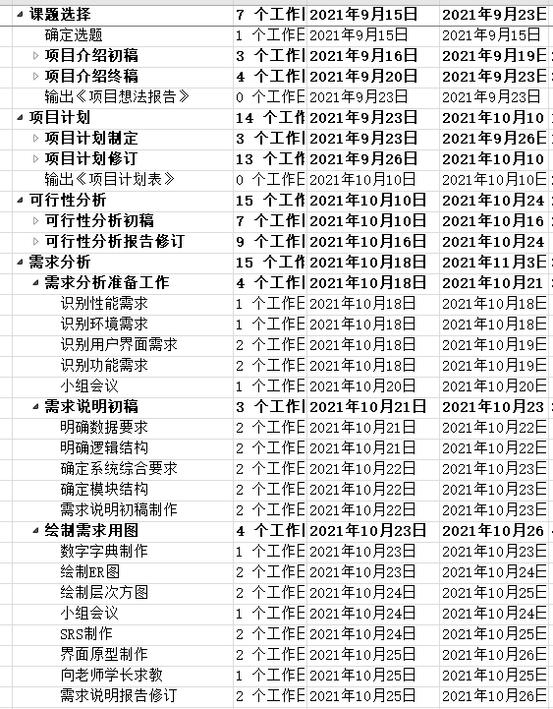
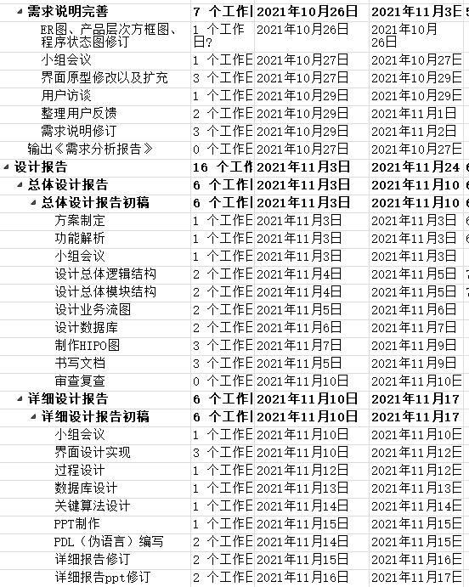
项目计划表

Slide 36
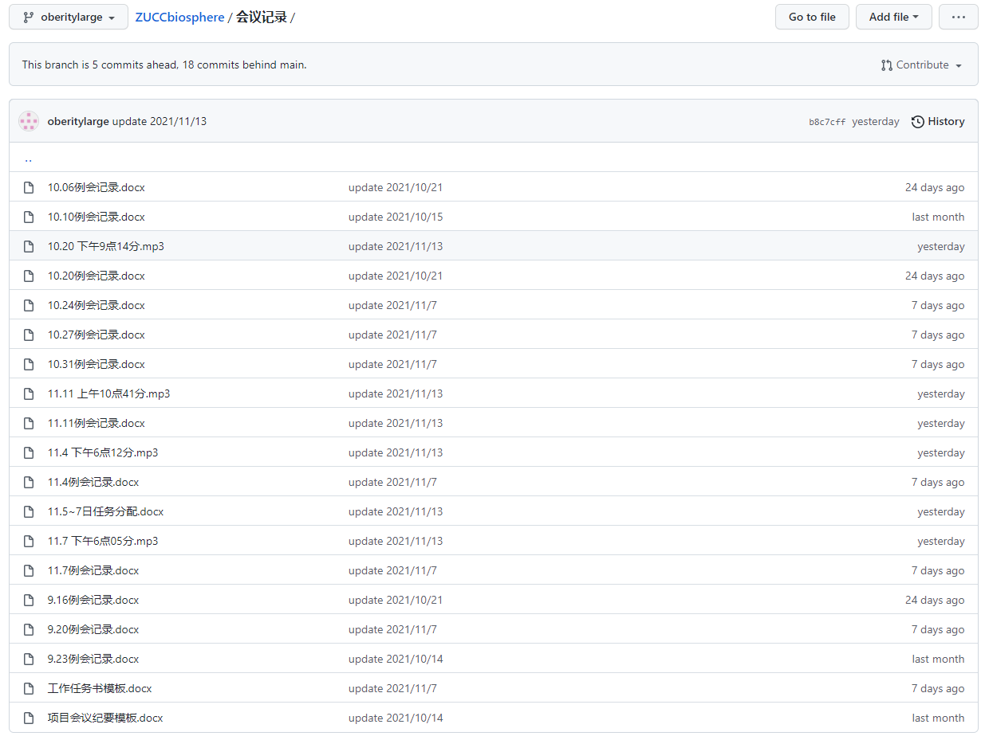
会议纪要

Slide 37
会议内容

Slide 38
演讲完毕 谢谢观看
汇报组：G005 时间：2021年10月

